Slide 1
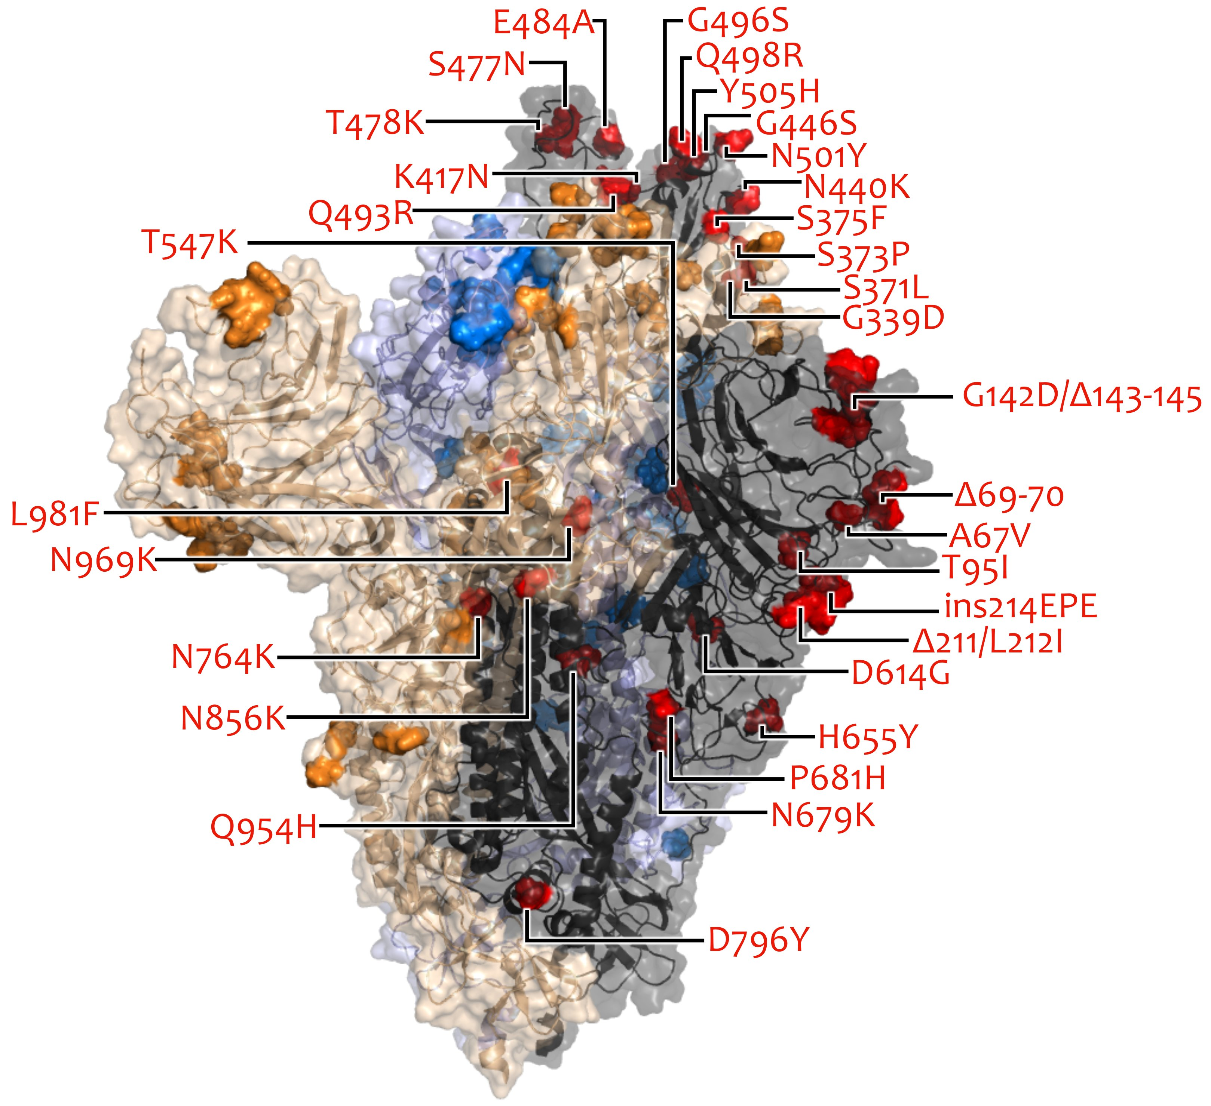
VOC/VOI in Deutschland aktuelle Situation
FG36, FG32, MF1, MF2, MF4, AG Evo, FG17
Berlin, 01.06.2022

Slide 2
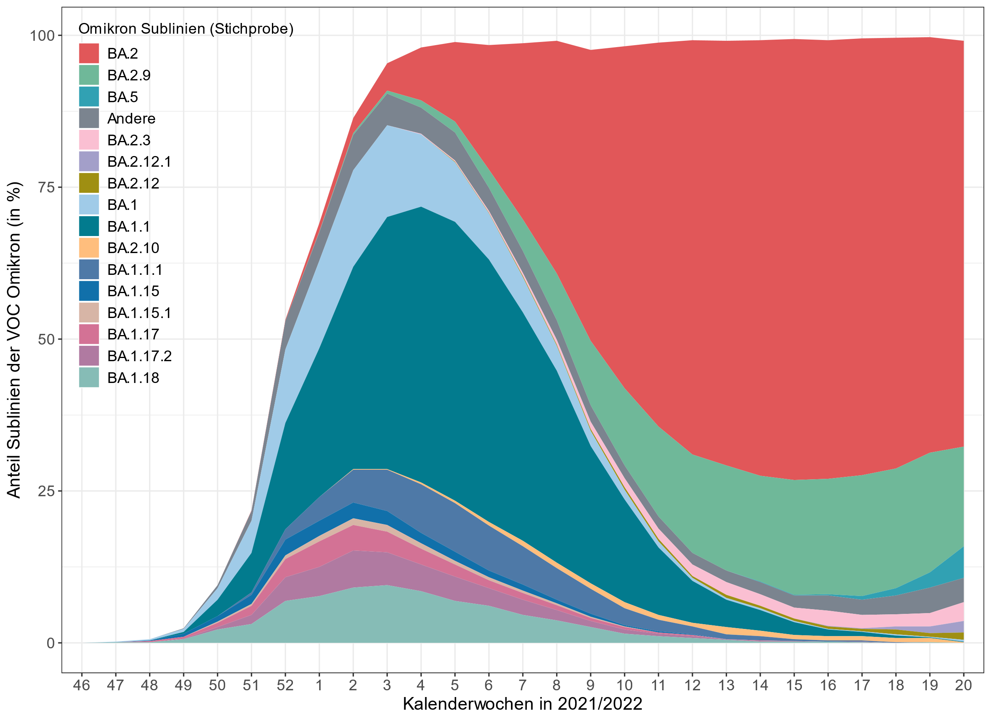
Omikron-Sublinien Anteile (Datenstand: 29.05.2022)
KW
20/2022 (Stichprobe)
Omikron 99.8%
BA.2 66.8%
BA.2.9 16.4%
BA.2.3 3.1%
BA.5 5.2%
BA.2.12.1 1.9%
Not assigned 0.2%
Nachweise im gesamten Datensatz:
BA.5 837 (434 in Stichprobe)
BA.4 169 (92 in Stichprobe)
BA.2.12.1 318 (166 in Stichprobe)
Prozentuale Anteile der Omikron (Sub-)Linien mit einem Anteil von jemals >1%, bezogen auf die Genomsequenzen aus der Stichprobe, absteigend sortiert nach ihrem Anteil in KW 20.

Slide 3
VOC Anteile (Datenstand: 29.05.2022)
KW 2022 | Delta | Omikron
 |  | BA.1 | BA.2 | BA.3 | BA.4 | BA.5
11 | < 0,1 % | 16,6 % | 82,4 % | < 0,1 % | 0 % | 0 %
12 | < 0,1 % | 10,5 % | 89,0 % | < 0,1 % | 0 % | < 0,1 %
13 | 0 % | 6,5 % | 93,0 % | < 0,1 % | 0 % | < 0,1 %
14 | 0 % | 5,0 % | 94,4 % | < 0,1 % | < 0,1 % | 0,1 %
15 | 0 % | 2,9 % | 96,6 % | < 0,1 % | < 0,1 % | 0,1 %
16 | 0 % | 1,7 % | 97,6 % | < 0,1 % | 0,1 % | 0,2 %
17 | 0 % | 1,2 % | 97,8 % | 0 % | 0,1 % | 0,6 %
18 | 0 % | 0,6 % | 97,6 % | 0 % | 0,3 % | 1,2 %
19 | 0 % | 0,3 % | 96,2 % | < 0,1 % | 0,6 % | 2,5 %
20 | 0 % | 0,5 % | 93,2 % | 0 % | 0,9 % | 5,2 %

Slide 4
Nachweise Rekombinanten (Datenstand: 29.05.2022)
Linie | Nachweise
XD | 1
XE | 32 (+4)
XF | 0
XG | 3
XH | 2
XJ | 0
XK | 0
XL | 0
XM | 332 (+27)
XN | 1
XQ | 2
XS | 0
XT | 0
XU | 0
XV | 1
XW | 33 (+7)
Datenquelle: Globale Daten: DESH + IMS-SC2 Labornetzwerk.
Nachweis mittels Screening nach Markermutationen und
Pangolin Zuordnung, Nachweise manuell kuratiert.

Slide 5
BA.5
BA.4
CorSurV:
Stichprobe: 434 Seqs bis KW 20/22
Gesamt: 837 Seqs bis 20/22
435 Fälle im Meldesystem seit KW 10/22 bis einschl. 21/22
Hospitalisiert: 7/435 (1,6 %) ;
288/435 NA
Verstorben: 0/435 (19 NA)
Expositionsort: 13x nicht DE, 60x DE, 362 k.A.
CorSurV:
Stichprobe: 92 Seqs bis KW 20/22
Gesamt: 169 Seqs bis KW20/22
95 Fälle im Meldesystem seit KW 15/22 bis einschl. 21/22
Hospitalisiert: 0/95 ; 47/95 NA
Verstorben: 0/95 (4 NA)
Expositionsort: 14x DE, 81 k.A.
Notes:
BA.5: Meldesystem: 15/435 Verdachtsfälle
BA.4: Meldesystem: 3/95 Verdachtsfälle

Slide 6
BA.5 Trend
KW | 7-Tage-Inzidenz (gesamt) | BA.2 7-Tage-Inzidenz | BA.5 7-Tages-Inzidenz
10 | 1,696 | 1,254 | 0
11 | 1,903 | 1,578 | 0
12 | 1,91 | 1,699 | 0
13 | 1,557 | 1,449 | 1
14 | 1,184 | 1,123 | 1
15 | 938 | 910 | 2
16 | 882 | 861 | 3
17 | 718 | 703 | 5
18 | 567 | 554 | 7
19 | 493 | 477 | 11
20 | 352 | 332 | 15
21 | 186 | 169 | 14

Slide 7
Genomsequenzdaten zu SARS-CoV-2 Varianten

Slide 8
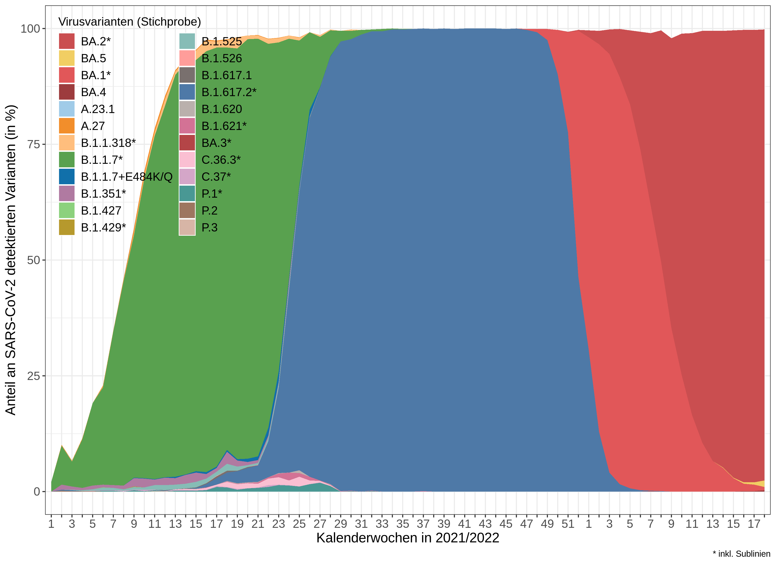
VOC Anteile (Datenstand: 16.05.2022)
KW18/2022 (Stichprobe)
Omikron 99.8%
BA.2 71.7%
BA.2.9 18.8%
BA.2.3 2.0%
BA.5 1.4%
Not assigned 0.1%
Nachweise im gesamten Datensatz:
BA.5 305 (135 in Stichprobe)
BA.4 58 (29 in Stichprobe)
BA.2.12.1 93 (47 in Stichprobe)

Slide 9
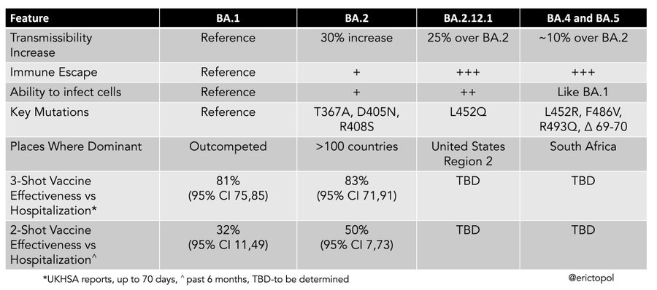
Mutations & Lineages under monitoring
Linien im Akkumulationen von Mutation in Spike-Protein, z.B. del69/70 (Alpha, BA.1) oder L452R (Delta) , F486V (selten, aber in vitro strong escape)
→ BA.4 = BA.2 + 69/70del + L452R + F486V - Q493R (reversion) [DE:33*]
→ BA.5 = BA.2 + 69/70del + L452R + F486V - Q493R (reversion) [DE:179*]
→ BA.2.12.1 = BA.2 + 69/70del + L452Q + Q493R [DE:37*]
BA.2.9
→ 0,42 % L452R
→ Wachstum ähnlich zu BA.2
*Stand: 9.5.2022

